Slide 1
WinRar

Slide 2
Concepto
WinRAR es un software de compresión de datos.
Este programa permite también crear archivos comprimidos (o no) auto-extraíbles (EXE) para los cuales no es necesario otro software de descompresión.
Posee una tasa de compresión mejor que la que brinda ZIP y también permite generar archivos en varios ficheros y cifrar el contenido de los archivos hasta AES-128 desde la versión 3.20. Es muy popular, sobre todo en el entorno de Microsoft Windows.

Slide 3
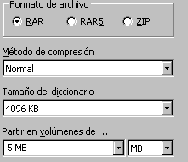
Partir en volumenes
Winrar, al momento de comprimir un archivo, en el caso que sea demasiado grande, me permite partir en volumenes iguales, que son desde 4,481 MB, hasta 100MB.

Slide 4
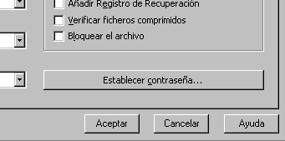
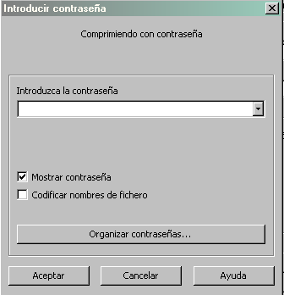
Establecer Contraseña
Winrar me permite establecer una contraseña al archivo que estoy por comprimir. Esto me permite dar seguridad al archivo al momento de descomprimirlo. Es muy usable cuando existe una maquina compartida entre varios usuarios, y desean cubrir sus documentos personales.

Slide 5
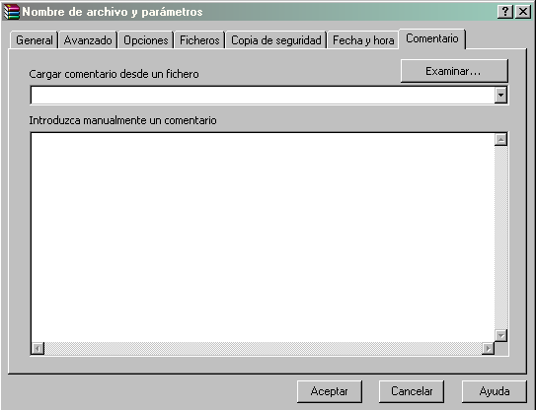
Agregar Comentarios
Sirve para dar una descripción al archivo antes de descomprimirlo.
Esta descripción, debe dar información real de lo que contiene el archivo para los usuarios del mismo,

